Slide 1
С.А.Алексиевич «Цинковые мальчики» (1989)

Slide 3
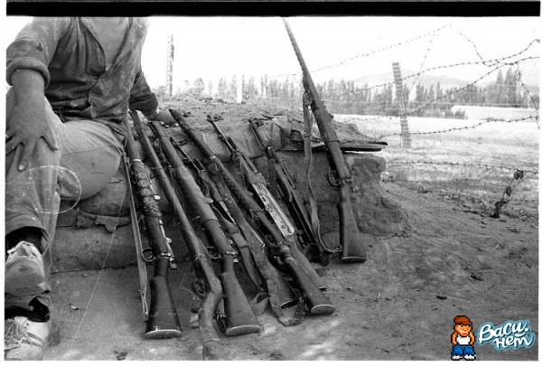

Slide 4
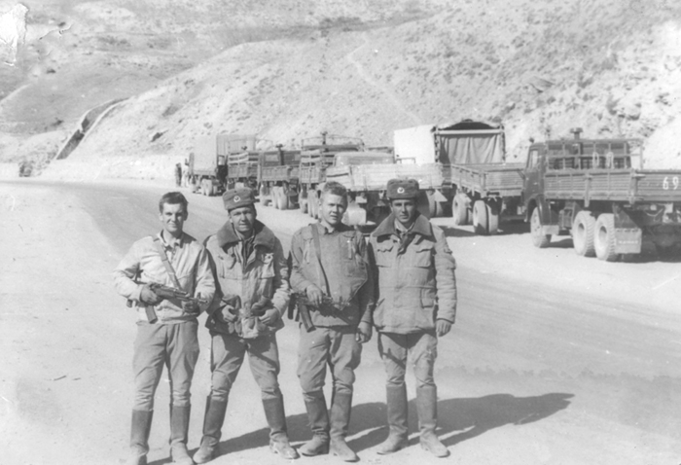

Slide 5
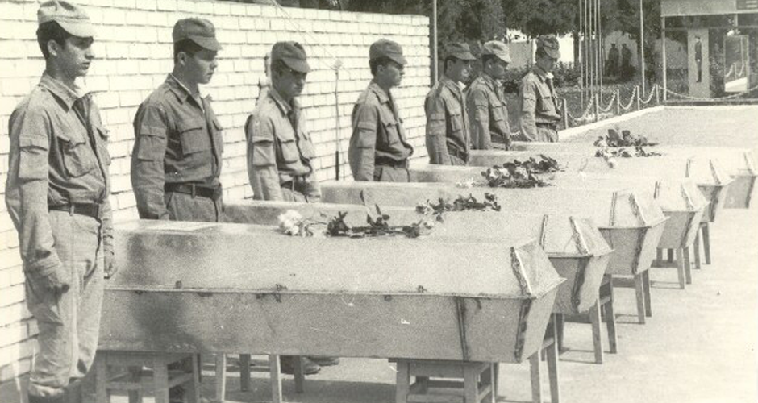

Slide 7
